Slide 1

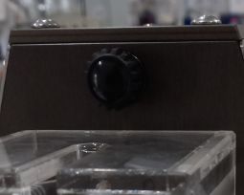
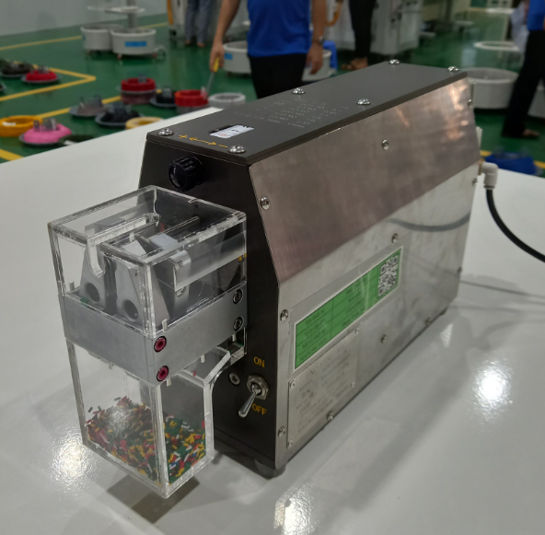
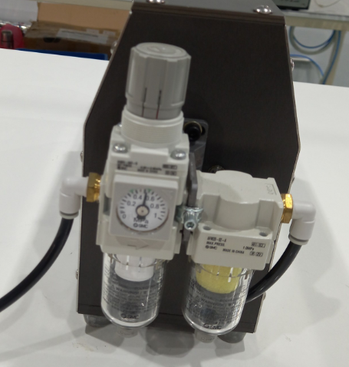
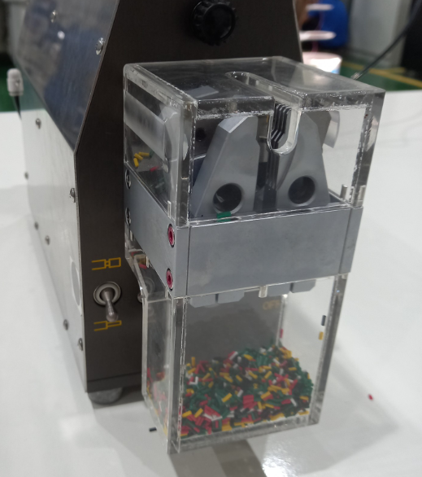
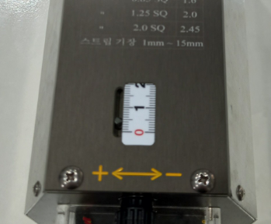
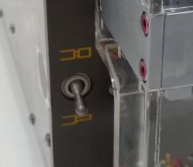
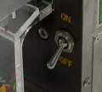
 |  | Phiếu kiểm tra | Tiêu chuẩn số | TSCS-G027-0001 | Số máy |  | Trang
 |  |  | Ngày lập | 2025.02.18 | Kiểu máy |  | 1/2
Tên tiêu chuẩn | Kiểm tra hàng ngày (sản xuất ) |  | Tên công đoạn | Tuốt vỏ cuối | Tên máy | Máy tuốt vỏ cuối
Phiên bản. | Ngày sửa đổi | Sự thay đổi | THIẾT LẬP | KIỂM TRA | DUYỆT
a2 | 2025.02.18 | Cập nhật hình ảnh | NAM | THANH | LEE.SY
Kiểm tra vị trí công cụ | Hệ thống điều khiển
2
4
Xác nhận xảy ra sự cố
Nhấn nút máy Pop để báo bảo trì
----→ Thông báo đến bộ phận bảo trì
5
3
Bộ phận bảo trì sữa chữa
Ghi lại lịch sử xử lý sự cố
(Trách nhiệm bảo trì)
6
1
Bắt đầu làm việc
STT | Phần kiểm tra | Danh sách kiểm tra | Chức năng | Cách ghi
① | Công tắc nguồn | Hoạt động ON/OFF | Nguồn ON/OFF | Khuyết điểm Y/N
② | Núm điều chỉnh kích thước tuốt vỏ | Điều chỉnh được kích thước tuốt vỏ | Điều chỉnh khoảng cách tuốt vỏ | Khuyết điểm Y/N
③ | Thước đo | Vạch đo, số đo rõ ràng | Đo kích thước sản phẩm sau khi tuốt vỏ | Khuyết điểm Y/N
④ | Thiết bị đo áp suất khí nén | Tình trạng cung cấp khí nén | Áp suất không khí | Thông số đồng hồ đo được
⑤ | Nắp bảo vệ và an toàn | Bề mặt sạch và không có vết nứt ( Y/N) | Bảo vệ người lao động | Khuyết điểm Y/N
⑥ | Công tắc chuyển chế độ | Hoạt động gạt lên/xuống | Chuyển chế độ tuốt vỏ sạch/ tuốt nửa | Khuyết điểm Y/N
Ngày ban hành | 2024.06.10 | Sản xuất | QUAN | Chất lượng | HUAN | Kỹ thuật | THANH

Slide 2
 |  | Phiếu kiểm tra | Tiêu chuẩn số | TSCS-G027-0001 | Số máy |  | Trang
 |  |  | Ngày lập | 2025.02.18 | Kiểu máy |  | 2/2
Tên tiêu chuẩn | Kiểm tra hàng ngày ( sản xuất ) |  | Tên công đoạn | Tuốt vỏ cuối | Tên máy | Máy tuốt vỏ cuối
Phiên bản. | Ngày sửa đổi | Sự thay đổi | THIẾT LẬP | KIỂM TRA | DUYỆT
a2 | 2025.02.18 | Cập nhật hình ảnh | NAM | THANH | LEE SY
Thời gian kiểm tra | Giờ kiểm tra | Phần kiểm tra | Danh sách kiểm tra | Phương pháp kiểm tra | Tiêu chuẩn kiểm tra | Lịch trình Người thực hiện | Năm 2025 Tháng ….. [Ca ( )
 |  |  |  |  |  |  | 1 | 2 | 3 | 4 | 5 | 6 | 7 | 8 | 9 | 10 | 11 | 12 | 13 | 14 | 15 | 16 | 17 | 18 | 19 | 20 | 21 | 22 | 23 | 24 | 25 | 26 | 27 | 28 | 29 | 30 | 31
Kiểm tra hàng ngày | Trước khi bắt đầu công việc / 1 lần | ① | Nút nguồn | Hoạt động chuyển đổi của nút ON/OFF (Mắt thường) | Xác nhận hoạt động chuyển đổi (Y/N) | Công nhân sản xuất
 |  | ② | Núm điều chỉnh kích thước tuốt vỏ | Điều chỉnh được kích thước tuốt vỏ (Mắt thường/ tay) | Xác nhận sự di chuyển tiến lùi của thước đo (Y/N)
 |  | ③ | Thước đo | Kiểm tra tình trạng thước đo (mắt thường) | Vạch đo, số đo rõ rang (Y/N)
 |  | ④ | Thiết bị đo áp suất khí nén | Tình trạng cung cấp khí nén (Mắt thường) | Độ nén khí (0.6±1 MPa)
 |  | ⑤ | Nắp bảo vệ và an toàn | Vết nứt ( Y,N) (Mắt thường) | Vết nứt (Y,N)
 |  | ⑥ | Công tắc chuyển chế độ | Hoạt động gạt lên/xuống (Tay, mắt thường) | Xác nhận hoạt động chuyển đổi (Y/N)
Kiểm tra |  | 1 lần/ngày, công nhân sản xuất (Thời gian kiểm tra hàng ngày: Trước khi bắt đầu) |  |  |  | Quản lý sản xuất
Ngày ban hành |  | Sản xuất | QUAN | Chất lượng | HUAN | Kỹ thuật | THANH

